Slide 1
Satellites météorologiques
Aurélien Argoud
Aurélien Chemier
Master 2 informatique

Slide 2
Sommaire
Satellites
Radiomètre
Les radiomètres dans les satellites
Balayage
Radar
Traitement des images

Slide 3
Satellites
Satellites géostationnaires :
35 880 km d'altitude.
Orbite asynchrones.
Information en continues.
Résolution maximale à l'équateur.
Notes:
Les satellites météorologiques sont munis à l'origine de deux types de senseurs :
Des radiomètres pour la télémesure de la température de l’atmosphère et des hydrométéores qui s’y trouvent. Ils opèrent dans le spectre infrarouge. Les premiers instruments ne « regardaient » que quelques longueurs d’onde alors que les nouvelles générations divisent ce spectre en plus de 10 canaux
Des radiomètres dans le visible pour noter la brillance de la réflexion solaire sur les différentes surfaces. Ces données sont corrigées par les programmes d’analyse au sol selon l’angle du soleil pour uniformiser les informations.
Plus récemment, on y a ajouté :
Un sondeur qui effectue un sondage aérologique de l'atmosphère terrestre à distance pour en tirer la structure de température et d'humidité.
<numéro>

Slide 4
Satellites
Satellites à défilements :
800 km d'altitude.
Orbite héliosynchrones.
Passe deux fois par jour au dessus du même point à la même heure solaire.
Meilleure résolution.
Notes:
Les satellites météorologiques sont munis à l'origine de deux types de senseurs :
Des radiomètres pour la télémesure de la température de l’atmosphère et des hydrométéores qui s’y trouvent. Ils opèrent dans le spectre infrarouge. Les premiers instruments ne « regardaient » que quelques longueurs d’onde alors que les nouvelles générations divisent ce spectre en plus de 10 canaux
Des radiomètres dans le visible pour noter la brillance de la réflexion solaire sur les différentes surfaces. Ces données sont corrigées par les programmes d’analyse au sol selon l’angle du soleil pour uniformiser les informations.
Plus récemment, on y a ajouté :
Un sondeur qui effectue un sondage aérologique de l'atmosphère terrestre à distance pour en tirer la structure de température et d'humidité.
<numéro>

Slide 5
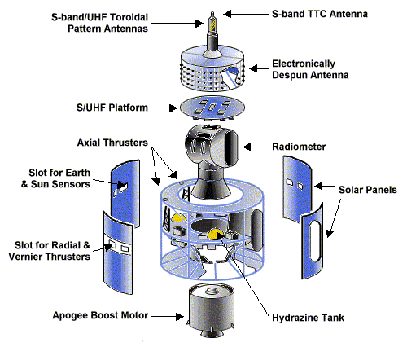
Satellites

Slide 6
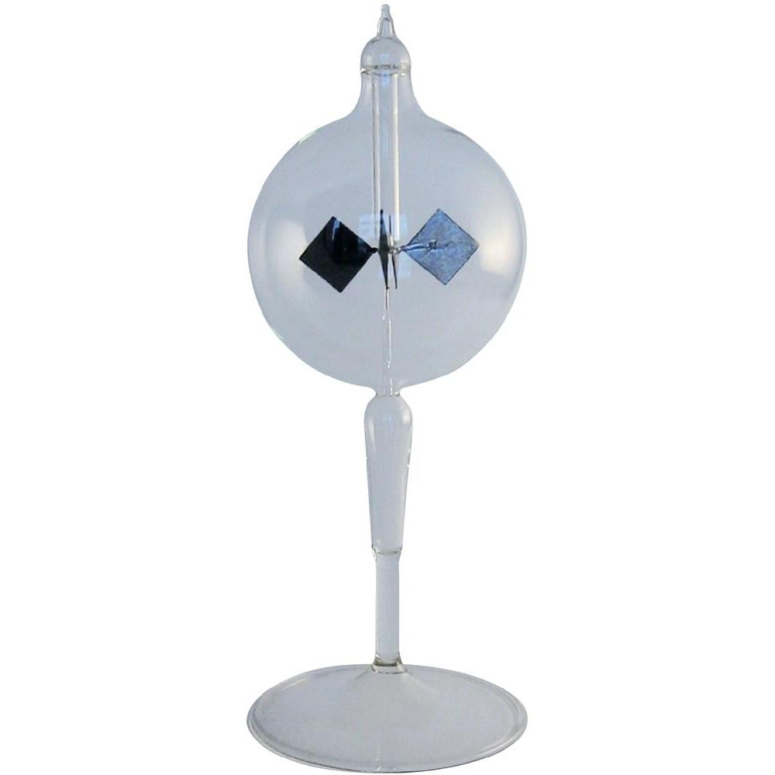
Radiomètre
Mesure l'intensité du rayonnement électromagnétique.
Différentes longueurs d'ondes.
Radiomètre de Crooke
Spectro-radiomètre : spécialisé sur certaines longueurs d’ondes uniquement.
Notes:
<numéro>

Slide 7
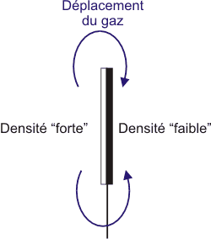
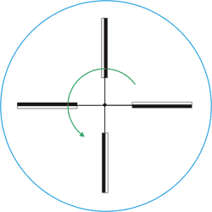
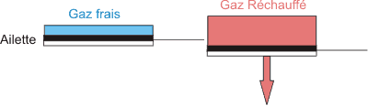
Radiomètre de Crooke
Une diminution du niveau d’air dans l’ampoule améliore le résultat.

Slide 8
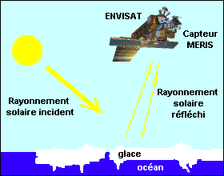
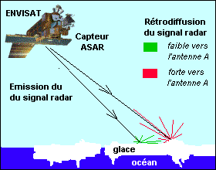
Dans les satellites
Passive : récupère la luminance de l’atmosphère.
Entre 3 et 10 μm
Active : source de rayonnement sur le satellite.
Principe du radar

Slide 9
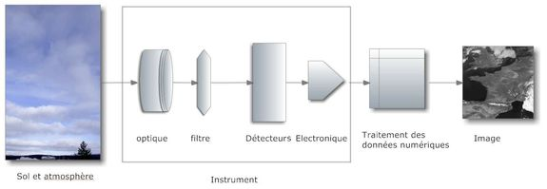
Dans les satellites
Trois étapes :
Récupération de l'image et filtrage des canaux.
Transformation en intensité électrique.
Numérisation et transmission.

Slide 10
Dans les satellites
Deux types de radiomètres :
Radiomètres-imageurs :
Bande large et peu de canaux.
Météosat 1 à 7 → 3 canaux.
MGS-1 et 2 → 12 canaux.
Radiomètres-sondeurs :
beaucoup de canaux.
NOAA
19 canaux infrarouge
20 canaux micro-ondes

Slide 11
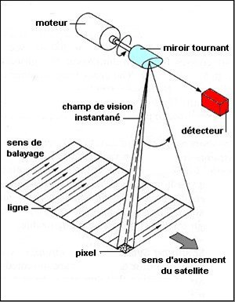
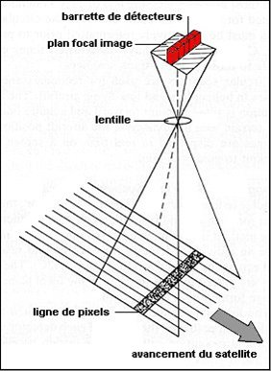
Balayage
miroir tournant :
Association de detecteurs :

Slide 12
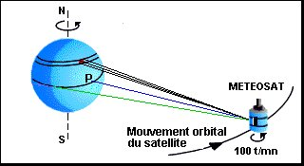
Balayage
Rotation du satellite:

Slide 13
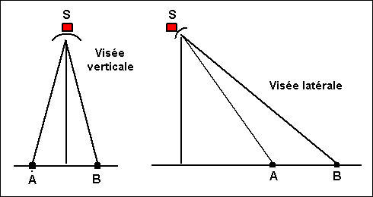
Radar
Longueur d'onde centimétrique
Peu absorbée pas les nuages
Données altimétriques
Radars imageurs

Slide 14
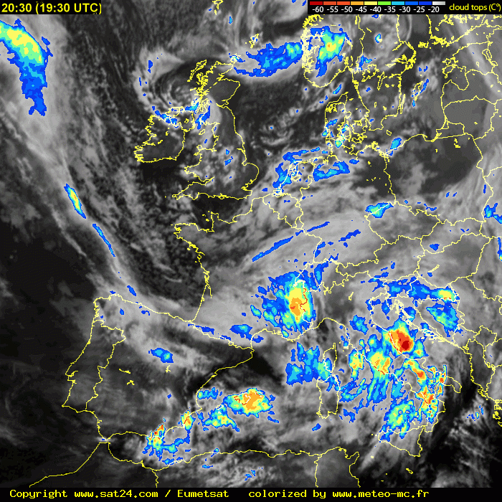
Traitement des images
Différents canaux = différentes données
Vapeur d’eau;
Température;
Pression
Infrarouges → humidité
0,5/0,8 μm → nuage et pluie
3/5 μm → température sol/mer.
5/8 μm → vapeur d'eau

Slide 15
Conclusion
Grâce aux données des longueurs d’ondes, on peut calculer
La quantité d’eau dans l’atmosphère
La pression atmosphérique
La température
La hauteur des nuages
Le traitement des images permet la prévision de la météo et le contrôle de l'évolution du climat

